Slide 1
Filozofija gnojidbe
Prof. dr. sc. Vladimir Vukadinović
Program revitalizacije poljoprivrednog zemljišta
na području Vukovarsko-srijemske županije
Babina Greda, 28.04.2017.

Slide 2
Gnojidba je agrotehnička mjera koja izrazito povećava produktivnost tla i uloženog rada u poljoprivrednoj proizvodnji.
U sastav biljaka ulazi 17 neophodnih (biogenih) elemenata koje biljke usvajaju iz tla korijenom ili atmosfere listom, a dušik (N), fosfor (P) i kalij (K) potrebni su u velikim količinama te je gnojidba i neizostavna agrotehnička mjera.
Mnogi biogeni elementi vraćaju se prirodnim putom u tlo, ali znatan dio ih se odnosi žetvom, jedan dio se ispire ili prelazi u nepristupačne oblike za biljke. Ako se izgubljeni dio hraniva ne nadoknađuje gnojidbom, tlo siromaši i prinos opada.
Iz ukupnih rezervi tla jedan dio hraniva neprekidno prelazi u bioraspoložive oblike što je znatno sporije od gubitaka, pa je gnojidba najvažniji agrotehnička mjera za osiguranje visokih i stabilnih prinosa uz očuvanje efektivne plodnosti tla.
Gnojidbu treba smatrati investicijom, a nikako troškom!

Slide 3
Gnojiva su tvari koje potiču i ubrzavaju rast i prinos biljaka i pogrešno ih je smatrati biljnom hranom, bila ona mineralna ili organska. Biljke svoju hranu same sintetiziraju iz vode i ugljičnog dioksida uz pomoć sunčeve svjetlosti (autotrofija; samoishrana).
Organsku tvar biljaka pretežno čine elementi iz vode i zraka (C, O i H), a mineralni elementi, koji zaostaju u pepelu biljaka nakon njihovog spaljivanja, čine svega 1 - 2 % biljne tvari.
Elementi ishrane su 1. konstitucijski ili strukturni kao što su N, P i S, 2. aktivatori enzima (K, Ca, Mg, Mn i Zn), 3. regulatori redoks reakcija (Fe, Cu, Mn, Mo) te 4. B i Cl čije funkcije se ne mogu svrstati u jednu od navedenih grupa, ali bez svih njih biljke ne mogu sintetizirati hranu i preživjeti te se stoga smatraju biogenim ili neophodnim elementima, odnosno biljnim hranivima.
Biljka koja nema dovoljno hranjivih tvari može preživjeti dugo razdoblje, ali to nikad nije dobro s obzirom na visinu i kakvoću prinosa. Jednako tako, osoba koja isključivo jede malo, ili hranu male nutritivne vrijednosti, preživjet će, ali uz loše zdravlje.

Slide 4
Plodnost je najvažnije kompleksno svojstvo tla koje osigurava ishranu biljkama (kao i vodu, zrak korijenu, energiju za mikroorganizme, toplinu i dr.) i to u potrebnoj količini i pogodnim međusobnim omjerima hraniva, te ga nije moguće apsolutno odrediti.
Budući da se ni zdravlje čovjeka ne može apsolutno utvrditi, pojam kvalitetno ili plodno tlo odgovara ljudskom poimanju zdravlja pa se u znanstveno-stručnom miljeu plodnost sve češće u definira kao pogodnost tla, a u proizvođačkom kao zdravlje tla.
Zdravlje tla je „kapacitet specifičnih funkcija tla unutar prirodnog ili ograničeno uređenog ekosustava koji podržava biljnu i animalnu produkciju, održava ili povećava kvalitetu vode i zraka i potpomaže zdravlje i stanovanje ljudi“ (SSSA).

Slide 5
Mineralna hraniva biljke usvajaju u mineralnoj formi, a oni pretežito potječu iz minerala tla (anorganski ioni, soli ili molekule) ili iz organske tvari. Ova grupa biljnih hraniva obuhvaća i mineralne oblike dušika, koji se mikrobiološkom razgradnjom organske tvari prevode do mineralnih oblika (NO₃⁻ i NH₄⁺).
Organska hraniva usvajaju se u istom kemijskom obliku kao i mineralna (ioni), ili kao vrlo male molekule.
Usvajanje hraniva iz tla je vrlo učinkovit i aktivan proces koji podržava velika površina korijena i njegova sposobnost apsorpcije elemenata ishrane iz otopine tla vrlo niske konc (0,1-1,0 g/dm³). Npr., leguminoze po 1 aru imaju aktivnu površinu korijena od 5.000 m², pšenica 10.000 m², dok je površina svih čestica tla oraničnog sloja 1 ara ∼300 mil. m² pa je korijen neprestano u „potrazi” za hranom i vodom.
Bioraspoloživost hraniva potpomažu bakterije, gljive, mezofauna i dr. organizmi u tlu, budući da korijenje biljaka i tlo čine jedinstven sustav (rizosfera) s jakim uzajamnim utjecajem. Na usvajanje hraniva značajno utječu promotori rasta mikoriza (∼80% biljaka živi u interakciji s gljivama), kao i simbiotski i nesimbiotski N-fiksatori.

Slide 6
Suha tvar biljaka čini tek 10-20% njene svježe mase, a <10% suhe tvari u prosjeku čine mineralni elementi (<2% elementi pepela). Kemijski sastav biljaka mijenja se u širokom rasponu pod utjecajem njihovih genetskih odlika, raspoloživosti elemenata ishrane, klimatskih uvjeta i starosti biljaka.
Premda su razlike u kemijskom sastavu biljaka velike, one zahtijevaju određenu (kritičnu) razinu hranjivih tvari za normalan rast i razvoj. Stoga je nutritivni stres vrlo složen fenomen povezan s agronomskim, ekološkim, fiziološkim, biokemijskim i molekularnim aspektom ishrane bilja. Nutritivni stres se može pojaviti kod niske, ali i visoke razine raspoloživih elemenata ishrane, pri čemu između pojedinih elemenata vladaju sinergistički, ali i antagonistički odnosi (npr. suvišak jednog elementa izaziva nedostatak drugog).
Debalans u usvajanju hranjivih tvari najčešće se primjećuju kao vizualni simptom nedostatka pojedinog elementa, ali je već tada sigurno smanjena visina prinosa, pa manjak elemenata treba unaprijed eliminirati, najbolje temeljem kemijske analize supstrata ishrane i/ili biljnih tkiva.

Slide 7
Principi vizualne dijagnostike

Slide 8
Često se, uz sve veći pritisak alternativnih načina proizvodnje hrane, postavlja jednostavno pitanje: Zašto je potrebno koristiti gnojiva? Na to pitanje može se ukratko odgovoriti:
Gnojidba je neophodna radi postizanja visokih prinosa te isplativosti rada i ulaganja u biljnu proizvodnju,
Suvremena gnojidba temelji se na kemijskom konceptu ishrane bilja i značajno utječe na povećanje poljoprivredne produkcije uz bolju kakvoću hrane i
Povoljni nuzgredni efekt gnojidbe je povećanje plodnosti tla što rezultira visokim i stabilnim prinosima, većom otpornošću na bolesti i klimatske stresove.
Dakle, svrha gnojidbe je dodatak i nadoknada prirodnog izvora hraniva kako bi se zadovoljile potrebe biljaka za ostvarenje visokih prinosa, kompenzirao gubitak i odnošenja hraniva iz tla te popravila nepovoljna svojstva tla.

Slide 9
Indikatori produktivnosti tla
Indikator | Opis
Prinos | Merkantilni dio usjeva ostvaren po jedinici površine u određenom vremenu.
Kakvoća proizvoda | Sadržaj šećera, proteina, minerala, vitamina i druga svojstva koja utječu na vrijednost proizvoda, odnosno hrane.
Učinkovitost gnojidbe | Povećanje prinosa po jedinici primijenjene (agronomska) ili usvojene aktivne tvari gnojiva (fiziološka učinkovitost).
Učinkovitost vode | Povećanje prinosa po jedinici primijenjene ili dostupne količine vode.
Učinkovitost rada | Proizvodnost rada u odnosu na potrebno vrijeme uz primijenjenu agrotehniku.
Energetska učinkovitost | Prinos usjeva izražen na jedinicu primijenjene energije za njegovu proizvodnju.
Neto dobit | Vrijednost merkantilnog i biološkog prinosa u odnosu na ukupne troškove proizvodnje.
Dobit na ulaganja | Dobit u odnosu na kapitalne investicije.
Porast ekološke svijesti | Raste udio proizvođača koji prihvaćaju principe dobre poljoprivredne prakse.
Produktivnosti tla | Porast plodnosti tla, veći sadržaj organske tvari i porast intenziteta ostalih indikatora produktivnosti tla.
Stabilnost prinosa | Veća elastičnost prinosa usjeva (stabilnost) u odnosu na vremenske uvjete i bolesti usjeva.
Dohodak | Poboljšanje standarda i kvalitete života farmera.
Radni uvjeti | Veća kvalitetu života i zadovoljstvo radnika poslom.
Voda i kvaliteta zraka | Bolja kontrola gubitaka hraniva ispiranjem u podzemne vode i gubitaka volatizacijom i denitrifikacijom.
Ekosustav | Estetika okoliša, prirodni predatori i oprašivači, rekreacija, lov, ribolov itd.
Bioraznolikost | Teško se može kvantificirati, osim opisno.
Erozija tla | Pokrivenost tla usjevima, žetvenim ostatcima, pokrovnim usjevima, način obrade (npr. konzervacijska obrada) i dr.
Gubitak hraniva | Ukupan iznos gubitaka hraniva iz tla, uključujući procese usvajanja, ispiranja, volatizacije, denitrifikacije, kemijske i fizikalne fiksacije.
Bilanca hraniva | Proračun inputa i outputa hraniva jedne farme (bilanca hraniva).

Slide 10
Gnojidba
(analiza tla, preporuka gnojidbe)
Znanje
Usjev i kultivar
PROFIT
Klima
Zaštita
(bolesti, štetočine i korovi)
Uređenje poljoprivrednog zemljišta
Plodnost tla
Razina agrotehnike

Slide 11
Kemijska analiza tla predstavlja ključ za dobivanje visokih priroda uz racionalnu primjenu gnojiva. U tom smislu sustav kontrole plodnosti tla podrazumijeva sustavno prikupljanje svih relevantnih fizikalno-kemijskih podataka o tlu i njegovom korištenju, agrotehnici, vremenskim uvjetima itd., a doprinosi boljoj raspodjeli mineralnih i organskih gnojiva, uklanjanju akutnih deficita hraniva, kemijskoj i fizikalnoj popravci tla, ekonomičnijoj proizvodnji, odnosno očuvanju i podizanju efektivne plodnosti tla čime su prirodi viši i stabilniji te manje podložni promjeni uslijed različitih vremenskih prilika.
Uzorke tla za kemijsku analizu potrebno je uzeti nakon žetve (svakako prije gnojidbe) tako da prosječan uzorak dobro reprezentira proizvodnu površinu (parcelu), pazeći da se proporcionalno obuhvate manje nehomogenosti, a kod većih (razlika u boji, izgledu, nagibu itd.) moraju se uzeti posebni uzorci tla.

Slide 12
Kondicioniranje (popravke) tla su najčešće meliorativni zahvati podržani posebnim agrotehničkim mjerama. Od mjera popravke tala najčešća je primjena poboljšivača (kondicionera) za popravljanje kemijskih fizikalnih i bioloških svojstava tla (npr. kalcizacija, humizacija, fosfatizacija, primjena posrednih gnojiva i dr.), ali tu ubrajamo i meliorativnu gnojidbu, restauraciju degradiranih površina poplavama, erozijom i rudokopima, ili raščišćavanjem zemljišta.
Kad se razmišlja o gnojidbi kao mjeri za popravak tala, onda treba znati da prava mineralna gnojiva sadrže neophodne elemente, a posredna gnojiva ih mobiliziraju iz rezervi tla, bilo poboljšanjem njegovih fizičkih svojstava ili putem kemijskih i bioloških promjena koje izazivaju u tlu. U tu grupu spadaju i poboljšivači za kalcizaciju (vapnjenje tla), uporaba gipsa i sl.
Posredna (neizravna) gnojiva mogu sadržavati biogene elemente, ali u obliku koje biljke ne mogu odmah usvojiti (npr.: humus, treset, vapno, gips, bakterijalna gnojiva i dr.) te tako utječu posredno (npr. potiču mikrobiološku aktivnost, neutraliziraju kiselost, djeluju preko poboljšanja strukture tla itd.), ili neposredno nakon transformacije (mikrobiološke ili kemijske) u biljci pristupačne spojeve.

Slide 13
Pad koncentracije humusa je redovita pojava u antropogeniziranim (poljoprivrednim) tlima u kojima je redovito manje humusa u odnosu na neobrađivana tla.
Uzroci opadanja humusa su intenzivna obrada koja ubrzava oksidacijske procese, odnosno razlaganje organske tvari, ali i primjena isključivo mineralnih gnojiva. Jedan od razloga je odvajanje ratarske od stočarske proizvodnje, odvoženje ili spaljivanje žetvenih ostataka te izostanak zelene gnojidbe (sideracije).
Acidifikacija (zakiseljavanje) tla je posljedica nekoliko čimbenika: primjena visoko koncentriranih i fiziološki kiselih gnojiva s malo balasta, visoke doze gnojovke, ispiranje baza iz tla (Ca i Mg), kisele kiše i dr.
Posljedice zakiseljavanja su pad pH vrijednosti tla, gubitak Ca, pogoršanje fizikalnih i bioloških svojstava tla i konačno smanjenje plodnosti tla.

Slide 14
Filozofija ili strategija gnojidbe
gnojidba tla (hidroponik, kationska ravnoteža, bilanciranje hraniva, dostatnost hraniva, gnojidba na zalihu, održavanje kritične ravnoteže P i K...),
gnojidba biljaka (kontrola plodnosti, management hraniva...),
gnojidba tla i biljaka (kontrola plodnosti, bilanciranje N, P i K, koncept ciljnog prinosa, koncept „Zemljište”...) i
bez mineralne, ili bilo kakve gnojidbe (često kad je zemljište iznajmljeno na kratak rok, kad su cijene proizvoda male a gnojiva visoke, kad je nesređeno tržište, dugi rokovi plaćanje proizvoda i sl.)
Kod izostanka gnojidbe proizvođači moraju biti svjesni da gube velik dio profita jer gnojidba, prema opće prihvaćenim spoznajama, čini 30 do 50% povećanja prinosa, pa često i više.
Stvarna produktivnost zavisi i od motiviranosti proizvođača za proizvodni rizik, znanja, visine ulaganja, zatim od potrebe i stanja na tržištu, ekonomske politike države te socijalne i kulturne tradicije.

Slide 15
Najšire primjenjivana filozofija gnojidbe iz treće grupe (gnojidba tla i biljaka) je koncept ciljnog prinosa koja zahtijeva poznavanje:
količine hraniva potrebne za postizanje jedinice gospodarskog prinosa (kg aktivne tvari po toni prinosa),
količine hraniva koju biljke mogu usvojiti iz tla i
učinkovitost gnojidbe (agronomska i fiziološka učinkovitost, odnosno iskoristivosti hranjivog elementa iz gnojiva).
Potrebna količina hraniva za postizanje jedinice gospodarskog prinosa na određenom agroekološkom području (klimatski, zemljišni i agrotehnički uvjeti, kultivari, gnojidba, tip tla, zaštita i dr.) utvrđuje se isključivo kemijskom analizom tla, biljaka i temeljem poljskih kalibracijskih pokusa (nikad „napamet”).
Učinkovitost gnojidbe (iskoristivost hraniva iz gnojiva) je najdelikatniji dio koncepta ciljnog prinosa i utvrđuje se povećanjem prinosa po jedinici primijenjenog gnojiva (agronomska učinkovitost) ili povećanjem prinosa po jedinici usvojenog hraniva (fiziološka učinkovitost). Na učinkovitost gnojidbe iznimno jako utječu biljna vrsta i svojstva gnojiva, ali i zemljišni, klimatski i agrotehnički uvjeti te učinkovitost treba češće provjeravati.

Slide 16
Temeljna načela gnojidbe
Kategorija | Komponenta
1. Izvor hraniva | Osigurava uravnoteženu opskrbu elementima ishrane uključujući hraniva dostupna iz prirodnih rezervi tla i gnojiva (mineralnih i organskih) obzirom na količinu, raspoloživost i njihov omjer.
2. Prava doza | Analiza tla/procjena bioraspoloživosti (usvojivosti) hraniva iz tla i potrebe biljaka.
3. Pravo vrijeme | Podešavanje dinamike usvajanja i raspoloživosti hraniva s vremenom primjene gnojiva uz uvažavanje mogućih gubitaka iz tla.
4. Pravo mjesto | Uvažavanje prostorne varijabilnosti parcele i specifičnih potreba usjeva obzirom na dubinu korijenovog sustava i moguće gubitke.
5. Prava cijena | Optimizacija gnojidbe obzirom na cijenu gnojiva po jedinici aktivne tvari, njegovu efikasnost i učinak na popravku proizvodnih svojstava tla.
Notes:
Temeljna načela gnojidbe:
Izvor (vrsta gnojiva)
Adekvatna doza
Vrijeme primjene
Mjesto primjene
Cijena gnojiva i gnojidbe

Slide 17
Opskrbljenost tla hranivima i zadatak gnojidbe
Opskrbljenost | Zadatak gnojidbe
Dobra | očuvanje sadržaja hraniva na istoj razini gnoji se količinom odnesenih elemenata dovoljnom za nadoknadu prirodom
Srednja | podizanje razine opskrbljenosti hranivima gnoji se nešto većim količinama od odnošenja prirodom
Niska | podizanje efektivne plodnosti tla gnoji se povećanim količinama hraniva zbog osiguranja visokog priroda i obogaćivanja tla hranivima koja su u nedostatku
Opskrbljenost tla i povećanje prinosa gnojidbom

Slide 18
Sustav održivog korištenja zemljišta (SALUS model)
Simulacijski program SALUS (sustav održivog korištenja zemljišta) osmišljen je za modeliranje uvjeta rasta usjeva, stanja u tlu (voda, toplina i hranjive tvari) pod različitim višegodišnjim načinima korištenja tla u biljnoj proizvodnji. Omogućuje razumijevanje učinka različitih agrotehnika, ali i mogućnost usporedbe različitih agroekoloških područja pod različitim praksama gospodarenja tlom.

Slide 19
Porast prinosa ovisno o raspoloživosti hraniva i potrebi gnojidbe
prikriveni
simptomi
manjka
vidljivi
simptomi
manjka
kritična razina

Slide 20
Odnos gnojidbe, visine prinosa i profita
Porast
prinosa
100
Porast
prinosa
Visina
prinosa
80
Cijena
gnojiva
Porast
prinosa
60
Visina prinosa (%)
40
Porast
prinosa
20
Vrlo niska
gnojidba
Niska
gnojidba
Ekonomična
gnojidba
Intenzivna
gnojidba
Luksuzna
gnojidba
0
100
200
300
400
500
NPK doza aktivne tvari (kg/ha)
Notes:
Grafikon odnosa gnojidbe, visine prinosa i profita:
Razina gnojidbe i porast prinosa
Mitscherlichov „Zakon opadajućeg porasta prinosa”
Cijena gnojiva/gnojidbe i profit

Slide 21
Gnojidbena doza dušika i njegova učinkovitost
1,0
0,9
0,8
efikasnost N-gnojidbe
0,7
Poticajni (priming) N-efekt
0,6
0,5
Prosječna efikasnost N-gnojidbe
0,4
0
40
80
120
160
200
kg N/ha

Slide 22
Dinamička priroda iznošenja hraniva
(Liebscher 1895.; Vukadinović, 2010.)
Prosječan ciljni prinos:
Usjev | Linearno iznošenje kg/t |  |  | Prinos t/ha |  | Očekivani prinos | Dinamičko iznošenje kg/t
 | N | P₂O₅ | K₂O | min. | max. | t/ha | N | P₂O₅ | K₂O
Pšenica ozima | 27.5 | 14.0 | 17.5 | 4.0 | 9.5 | 6.0 | 26.64 | 13.56 | 16.96
Kukuruz | 25.0 | 12.0 | 20.0 | 5.0 | 15.0 | 8.0 | 24.78 | 11.90 | 19.83
Šećerna repa | 4.0 | 1.5 | 5.5 | 40.0 | 90.0 | 60.0 | 3.81 | 1.43 | 5.24
Visoki ciljni prinos:
Usjev | Linearno iznošenje kg/t |  |  | Prinos t/ha |  | Očekivani prinos | Dinamičko iznošenje kg/t
 | N | P₂O₅ | K₂O | min. | max. | t/ha | N | P₂O₅ | K₂O
Pšenica ozima | 27.5 | 14.0 | 17.5 | 4.0 | 9.5 | 8.0 | 19.84 | 10.10 | 12.62
Kukuruz | 25.0 | 12.0 | 20.0 | 5.0 | 15.0 | 12.0 | 19.02 | 9.13 | 15.21
Šećerna repa | 4.0 | 1.5 | 5.5 | 40.0 | 90.0 | 80.0 | 2.60 | 0.97 | 3.57

Slide 23
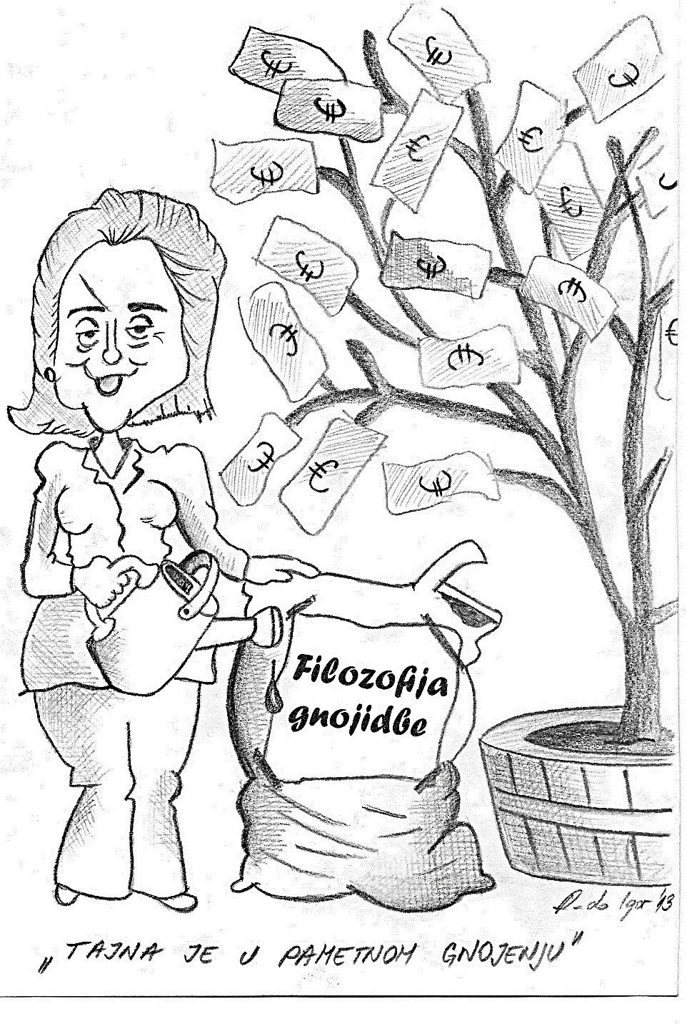
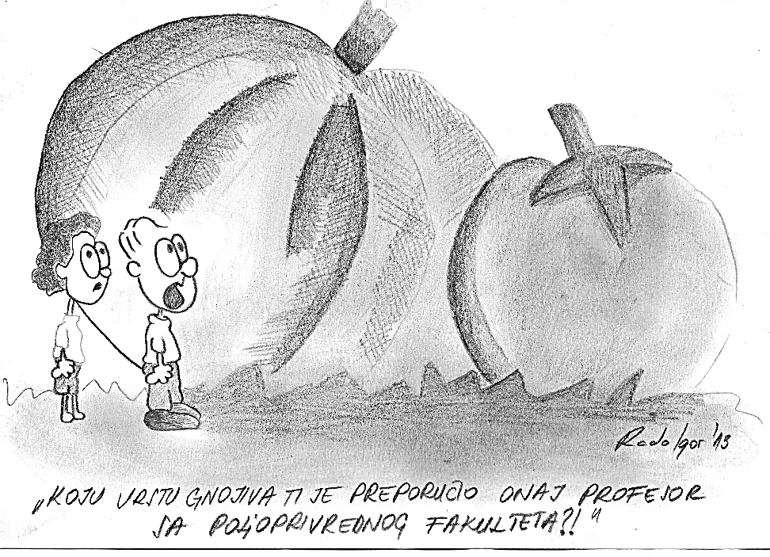
Filozofija gnojidbe
Prof. dr. sc. Vladimir Vukadinović
Prof. dr. sc. Blaženka Bertić
http://tlo-i-biljka.eu

Slide 24

Odgovore na pitanja o gnojidbi potražite na:
http://tlo-i-biljka.eu

